Slide 1
스타크래프트 2 멀티 에이전트 강화학습
2019. 02. 27, Game AI Lab, 강화학습팀, 박현수

Slide 2
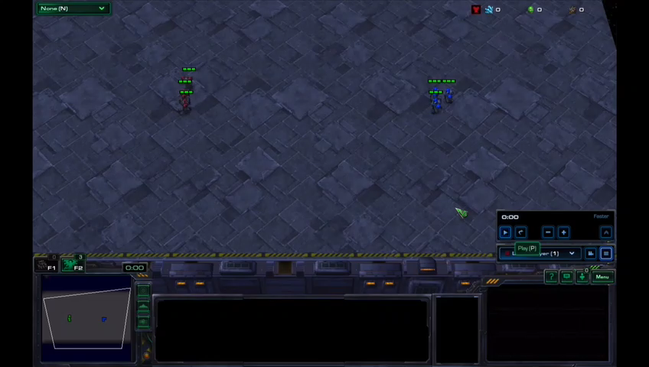
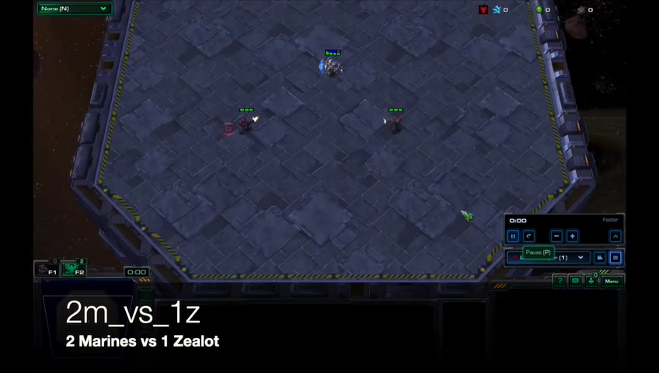
프로젝트 목표
스타크래프트 2 마이크로 컨트롤 AI 기술 연구
스타크래프트 2 환경을 기반으로 최신 멀티 에이전트 강화학습 알고리즘을 구현하고 성능 평가
분석한 기존연구를 기반으로 이를 개선하는 방법을 제안
해병 vs 해병
해병 vs 광전사

Slide 3
대표적인 접근 방법
C
1) 계층 구조
에이전트가 계층 구조를 가지고 있음
상위 에이전트가 중앙에서 전체 정보를 바탕으로 의사결정/특징 추출
개별 에이전트는 지역정보 + 상위 지시/특징을 바탕으로 의사결정
u₁
u₂
u₃
u₄
u₁
2) 분산 의사결정
에이전트 사이에 계층구조가 없음
모든 에이전트들은 지역 정보를 바탕으로 의사결정
에이전트 끼리 정보를 메시지를 사용해 정보교환
u₂
u₃
u₄

Slide 4
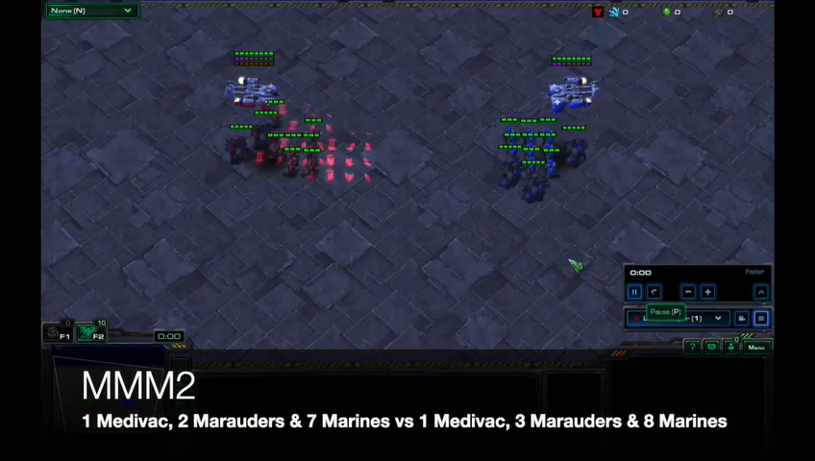
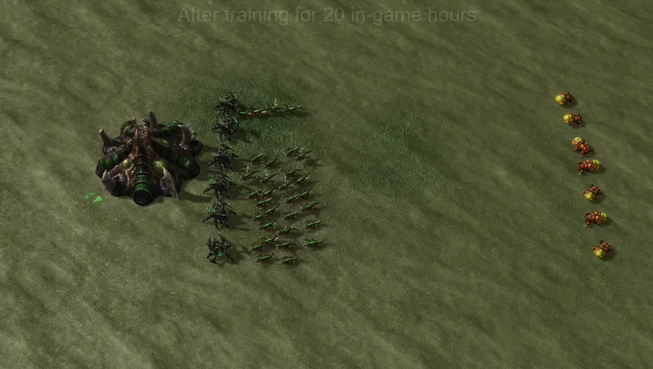
멀티 에이전트 학습의 어려운 점
신뢰도 할당 (credit assignment ) 문제
여러 에이전트 들이 동시에 의사결정
어떤 에이전트의 액션이 얼마나 결과에 영향을 주는지 알기 어려움
최적의 액션이 다른 에이전트의 액션에 의존
의료선으로 공격 분산
다른 에이전트들의 액션에 따라 최적 액션이 달라짐
모든 에이전트 들의 액션이 계속 바뀜(학습)
따라서, 최적 액션을 학습하기 어려움
협력 행동 학습 문제
최적의 결과를 위해서는 모든 에이전트 들의 협력이 필요함
때로는 특정 에이전트의 희생이 필요
바퀴로 저글링 보호

Slide 5
프로젝트 진행 순서
2019. 03
2019. 04
2019. 05
학습 플랫폼 구축
기존 MARL 알고리즘 구현
결과 분석 및 개선
스타크래프트 2 기반 학습 플랫폼 구축
싱글 플레이 미니게임 (유즈맵)
최근 MARL 연구 조사
대표적인 알고리즘 구현
알고리즘의 성능 평가
실험 결과를 체계적으로 분석
기존 기법의 개선

Slide 6
프로젝트 평가
세부 목표 | 설명 | 비율
학습환경 구축 | 스타크래프트 2를 기반으로 강화학습 환경 구축 마이크로 컨트롤 시나리오에서 효율적으로 학습 가능해야 함 | 0.1
기존 연구 조사 | 주요 MARL 연구를 조사 주요 연구 흐름을 설명할 수 있어야 함 대표적인 알고리즘을 세 개 이상 설명할 수 있어야 함 | 0.1
대표 알고리즘 구현 | 대표적인 알고리즘을 세 개 이상 구현 구현한 알고리즘 중 두 개 이상은 최신 연구(state-of-the-art)를 대표할 수 있어야 함 | 0.2
구현 알고리즘 평가 | 다양한 시나리오에서 구현한 알고리즘들을 평가 실험 결과를 바탕으로 알고리즘들의 특성과 장단점을 설명할 수 있어야 함 | 0.3
기존 알고리즘 개선 방법 제안 | 기존 알고리즘의 한계를 설명할 수 있어야 함 기존 알고리즘의 단점을 보완하기 위한 방법을 제안 제안한 방법을 실험을 통해 성능을 입증함 | 0.3

Slide 7
End of Document
Game AI Lab, 강화학습팀, 박현수, hspark8312@ncsoft.com

